Slide 1
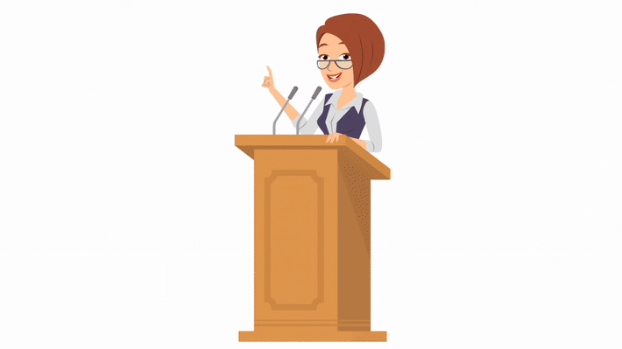
Моя профессия учитель!
Гаврилова Татьяна Владимировна, старший преподаватель высшей школы «Естествознания» ППУ, магистр биологии

Slide 2
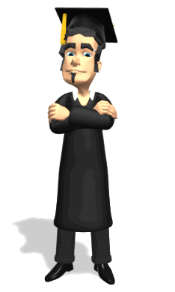
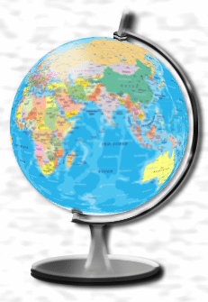
Учитель – строгое и правильное слово.
Это уникальная профессия, которая не подчиняется законам времени, запросам моды и не зависит от географии.
Учитель это важный и необходимый человек в жизни каждого ребенка.
Учитель работает над самой ответственной задачей - он формирует человека.
М. И. Калинин

Slide 3
Учитель всегда в поиске (новой информации, новых возможностей, новых идей и т.д.)
На работе учителю никогда не бывают скучно.
Каждая минута работы учителя наполнена деятельностью, эмоциями, общением.

Slide 4
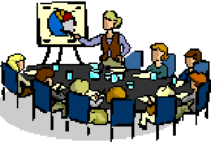
Наша профессия очень «живая», деятельная, что это не позволяет нам стоять на месте, а требует постоянно быть в курсе всех событий, начиная от глобальных мировых и заканчивая изменениями в молодёжном сленге, моде, музыке. Это творческие встречи, интересные дела, проекты, открытия малые и большие, каждый день общение с ребятами. Бывают моменты, когда очередной педагогический успех или успех детей дает силы и за спиной как будто вырастают крылья, хочется творить ещё, поделиться всем, что знаешь. Поэтому я не боюсь рисковать, меняться. Нужно пробовать, дерзать, творить, не останавливаясь на достигнутом. Разделяю мнение К. Д. Ушинского:
«Педагог живёт до тех пор, пока он учится»,
поэтому любой учитель – это всегда ученик.

Slide 6
Учителя обладают властью, о которой премьер-министры могут только мечтать.
(Уинстон Черчилль)

